Slide 1

基于集成教师、向量距离与低秩投影的轻量化行人重识别蒸馏方法
汇报人：李宗翰
汇报时间：2026年 10月

Slide 2
目录 CONTENTS
01 研究背景与意义
02 研究现状与问题分析
03 方法设计：集成教师、向量距离与低秩投影
04 实验验证与结果分析
05 论文进展与后续计划

Slide 3
研究背景与意义
高精度行人重识别模型难以直接部署于资源受限场景
研究背景
01 应用需求
行人重识别（ReID）主要应用在跨摄像头智能安防与寻人等领域
02 精度现状
大参数模型例如：BoT 在 Market-1501 上 mAP 达 86.1%
轻量模型如：OSNet 在 Market-1501 上 mAP 达 82.3%
03 部署矛盾
高性能模型参数量大、算力要求高，难以部署于内存受限的边缘设备
04 解决思路
知识蒸馏——将大模型知识迁移至轻量学生模型，兼顾精度与效率
研究意义
方法层面
探索集成教师、向量距离与低秩投影的高效知识迁移机制，弥补现有蒸馏方法在 ReID 任务中的不足
应用层面
使高精度 ReID 能力可部署于资源受限场景，支撑规模化监控与检索应用

Slide 4
研究现状
ReID 轻量化蒸馏研究现状
01 教师构建
单教师：Hinton（NIPS 2015）确立 KD 范式，学生性能以教师为上限
多教师：Wu 等（CVPR 2019）首次将多教师知识迁移至轻量 ReID 学生，效果优于单教师；但教师聚合依赖相似度动态加权，教师间互补
性缺乏显式设计
02 特征对齐
软标签（Hinton，NIPS 2015）：对齐输出端类别概率
特征 hint（FitNets，ICLR 2015）：中间层特征逐元素逼近
关系级（RKD，CVPR 2019；Wu，CVPR 2019）：样本对关系 / ReID 相似度矩阵
03 特征维度
现有蒸馏几乎全部在全维特征上进行，计算与存储开销高、冗余维度参与蒸馏
低秩思路已有先例：SVD 用于网络压缩（Denton，NIPS 2014）；但低秩蒸馏在 ReID 中研究尚少

Slide 5
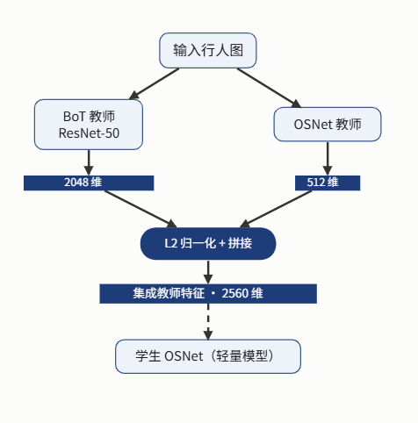
方法设计
集成教师 —— 异构架构互补的知识源
设计思路
双教师：BoT（ResNet-50）提取 2048 维特征，OSNet 提取 512 维特征，架构异质
融合：两特征各 L2 归一化后拼接为 2560 维集成特征
蒸馏：学生 OSNet 以集成教师特征为监督目标
相比单教师
单教师知识容量受限，学生性能以教师为上限；集成教师融合异质架构互补知识
相比同架构多教师
相似度动态加权、互补性无显式设计；本文显式拼接异构特征，无需权重，错误去相关

Slide 6
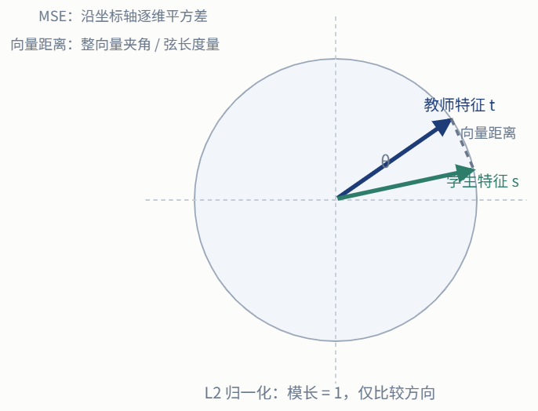
方法设计
逐样本向量距离损失 —— 从逐维等权到整体度量
设计思路
归一化：教师与学生特征分别 L2 归一化，消除模长差异，保留方向信息融合
度量：逐样本计算两向量的欧氏距离（等价余弦相似度），batch 取平均
对象：损失作用于样本整体向量，而非逐维等权
相比 MSE 损失
MSE 逐维等权：判别性维度与冗余维度误差同等计入，且受模长干扰 向量距离先归一化再整体度量，判别性方向自然主导，更贴合检索语义

Slide 7
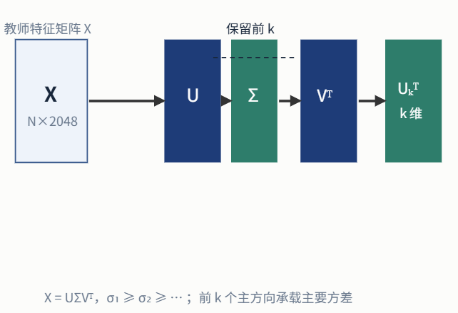
方法设计
低秩投影蒸馏 —— 只保留高信息方向
设计思路
SVD 分解：对教师特征矩阵 X 作奇异值分解 X = UΣVᵀ
截断：保留前 k 个奇异值对应方向，丢弃低信息维度
投影蒸馏：学生特征经 Uₖᵀ 投影后与教师对齐，只比较主方向
优点
只保留高信息方向（k=256 保留 86.4% 方差），冗余与噪声维度不参与蒸馏
蒸馏与特征匹配开销下降，秩敏感性 k=128/256/512/768 四档验证

Slide 8
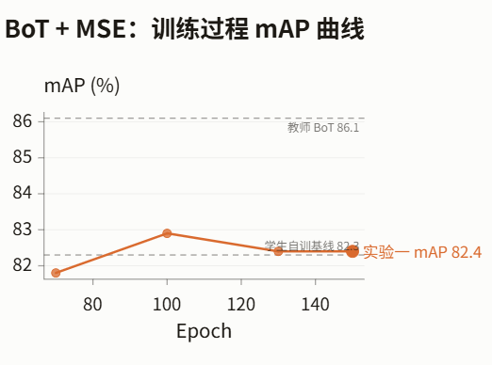
实验验证
实验一：单教师 BoT + MSE 特征对齐
实验配置
教师：BoT ResNet-50，fast-reid 官方预训练权重2048维特征，实测 mAP 86.1
学生：OSNet x1_0 自训练mAP 82.3，512维特征
损失：逐元素 MSE
优化：Adam lr=0.0015，MultiStep@60
训练配置：batch=64，150 epoch，fixbase=10
结果：最终 mAP 82.4 / R1 93.2

Slide 9
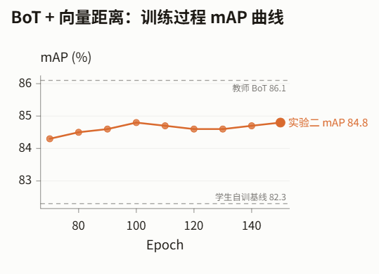
实验验证
实验二：单教师 BoT + 向量距离对齐
实验配置
教师：BoT ResNet-50，fast-reid 官方预训练权重2048维特征，实测 mAP 86.1
学生：OSNet x1_0 自训练mAP 82.3，512维特征
损失：向量距离
优化：Adam lr=0.0015，MultiStep@60
训练配置：batch=64，150 epoch，fixbase=10
结果：最终 mAP 84.8 / R1 93.8
基线自训 82.3，+2.5；同教师对比实验一 MSE 82.4，+2.4

Slide 10
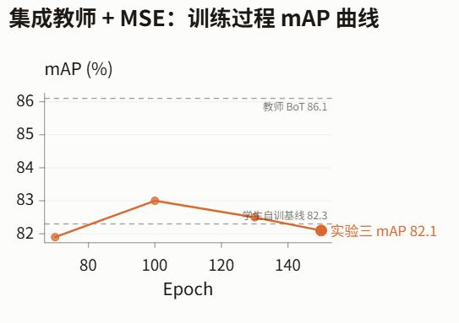
实验验证
实验三：集成教师 + MSE 特征对齐
实验配置
教师：集成教师（异质架构拼接）
BoT R50（2048 维）L2cat OSNet x1_0（512 维）
直接拼接为 2560 维融合特征，等权
学生：OSNet x1_0 自训练mAP 82.3，512维特征
损失：逐元素 MSE
优化：Adam lr=0.0015，MultiStep@60
训练配置：batch=64，150 epoch，fixbase=10
结果：最终 mAP 82.1 / R1 93.1
同 MSE 下对比实验一单教师 82.4，反而 -0.3

Slide 11
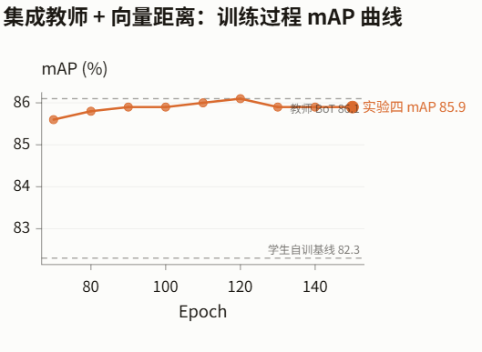
实验验证
实验四：集成教师 + 向量距离对齐
实验配置
教师：集成教师（异质架构拼接）
BoT R50（2048 维）L2cat OSNet x1_0（512 维）
直接拼接为 2560 维融合特征，等权
学生：OSNet x1_0 自训练mAP 82.3，512维特征
损失：向量距离
优化：Adam lr=0.0015，MultiStep@60
训练配置：batch=64，150 epoch，fixbase=10
结果：最终 mAP 85.9 / R1 94.7
对比实验二单教师 84.8（+1.1）；峰值 86.1@ep120

Slide 12
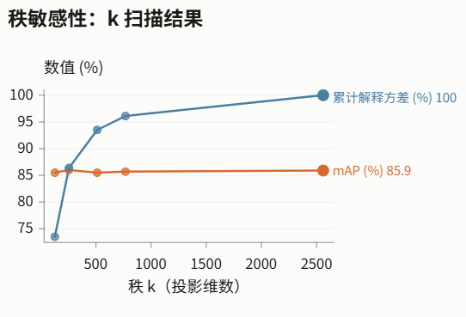
实验验证
实验五：集成教师 + 向量距离 + 低秩投影（k=256）
实验配置
教师：集成教师（异质架构拼接）
BoT R50（2048 维）L2cat OSNet x1_0（512 维）
直接拼接为 2560 维融合特征，等权
学生：OSNet x1_0 自训练mAP 82.3，512维特征
低秩：对教师特征矩阵做SVD截断保留前 k=256 个主成分（86.4% 方差）师生特征先升维再投影到 k=256 维子空间
损失：向量距离
优化：Adam lr=0.0015，MultiStep@60
训练配置：batch=64，150 epoch，fixbase=10
结果：mAP 86.0 / R1 94.9
对比实验四全维 85.9，压缩 10× 反升 +0.1

Slide 13
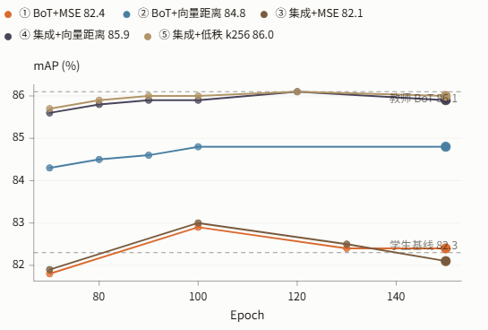
消融实验
向量距离 vs MSE
单教师 vs 集成（同向量距离）
项目 | 实验一 （单教师） | 实验二（单教师）
损失 | MSE | 向量距离
特征维 | 2048 | 2048
mAP | 82.4 | 84.8
项目 | 实验二 | 实验四
教师 | BoT R50 | R50+OSNet集成
特征维 | 2048 | 2560
mAP | 84.8 | 85.9
Δ = +2.4 方向对齐优于逐元素 MSE
Δ = +1.1 异质架构互补带来增益
项目 | 实验三 （集成教师） | 实验四（集成教师）
损失 | MSE | 向量距离
特征维 | 2560 | 2560
mAP | 82.1 | 85.9
Δ = +3.8 高质量知识源更需有效对齐
全维 vs 低秩 k=256
项目 | 实验四 | 实验五
投影 | MSE | 向量距离
压缩比 | 1x | 10x
mAP | 85.9 | 86.0
Δ = +0.1 低秩去噪，压缩不降反升

Slide 14
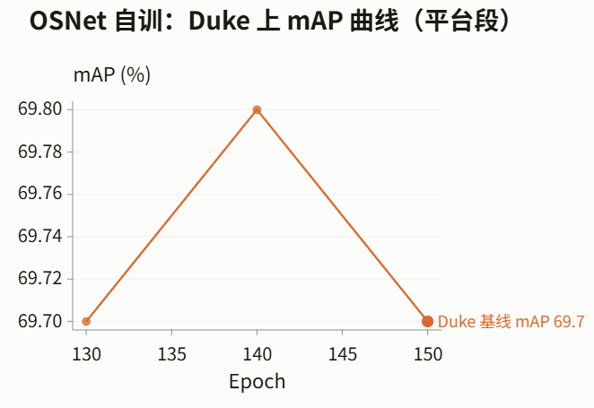
Duke 泛化：OSNet 自训基线
实验配置
教师 无（自训基线）
学生 OSNet x1_0（2.2M，ImageNet 预训练）
数据集 DukeMTMC-reID（训练集 702 人）
损失 CE only
优化器 Adam lr=0.0015，wd=5e-4
调度 MultiStepLR@epoch 60
训练 batch=64，150 epoch，fixbase=10
评测 Market 训好的模型 → Duke 直接测试
结果：mAP 69.7 / R1 86.9 / R5 93.2
作为 Duke 上后续蒸馏实验的对照基线

Slide 15
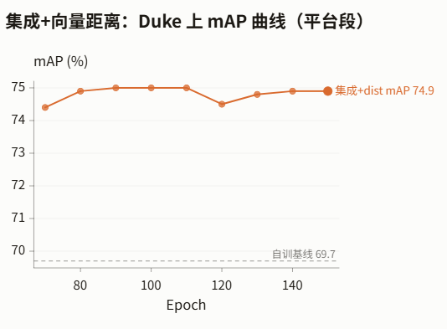
Duke 泛化：集成教师 + 向量距离蒸馏
实验配置
教师 集成教师（BoT 2048 + OSNet 512 拼接）
学生 OSNet x1_0（2.2M，ImageNet 预训练）
数据集 DukeMTMC-reID（训练集 702 人）
损失 向量距离
优化器 Adam lr=0.0015，wd=5e-4
调度 MultiStepLR@epoch 60
训练 batch=64，150 epoch，fixbase=10
结果：mAP 74.9 / R1 88.0 / R5 93.5
相对自训基线 69.7，跨数据集 mAP +5.2

Slide 16
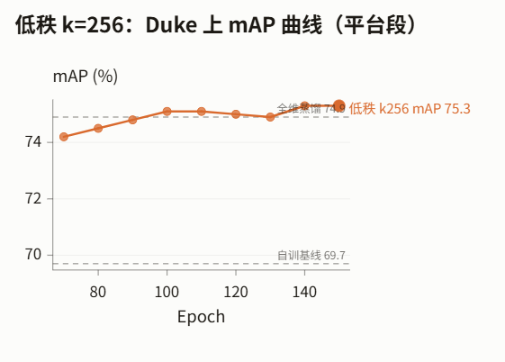
Duke 泛化：集成教师 + 低秩 k=256 蒸馏
实验配置
教师 集成教师（BoT 2048 + OSNet 512 拼接）
学生 OSNet x1_0（2.2M，ImageNet 预训练）
数据集 DukeMTMC-reID（训练集 702 人）
损失 向量距离
投影 SVD 低秩投影 k=256（10× 压缩）
优化器 Adam lr=0.0015，wd=5e-4
调度 MultiStepLR@epoch 60
训练 batch=64，150 epoch，fixbase=10
结果：mAP 75.3 / R1 87.6 / R5 94.0
10× 压缩下 mAP 74.9→75.3（+0.4），不降反升

Slide 17
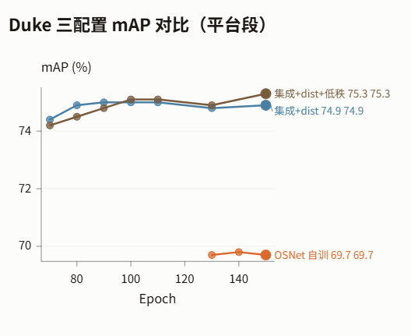
Duke 跨数据集泛化：方法可迁移
DukeMTMC-reID 结果对比
配置 | mAP | R1 | R5 | Δ
OSNet自训基线 | 69.7 | 86.9 | 93.2 |  | —
集成+向量距离 | 74.9 | 88.0 | 93.5 |  | +5.2
集成+向量距离+低秩 | 75.3 | 87.6 | 87.6 |  | +5.6
泛化结论：
① 集成+向量距离在 Duke 上 mAP +5.2，证明方法不依赖Market 特有分布
② 低秩 k=256 10× 压缩下 mAP 反升 +0.4，跨数据集同样去噪

